Slide 1




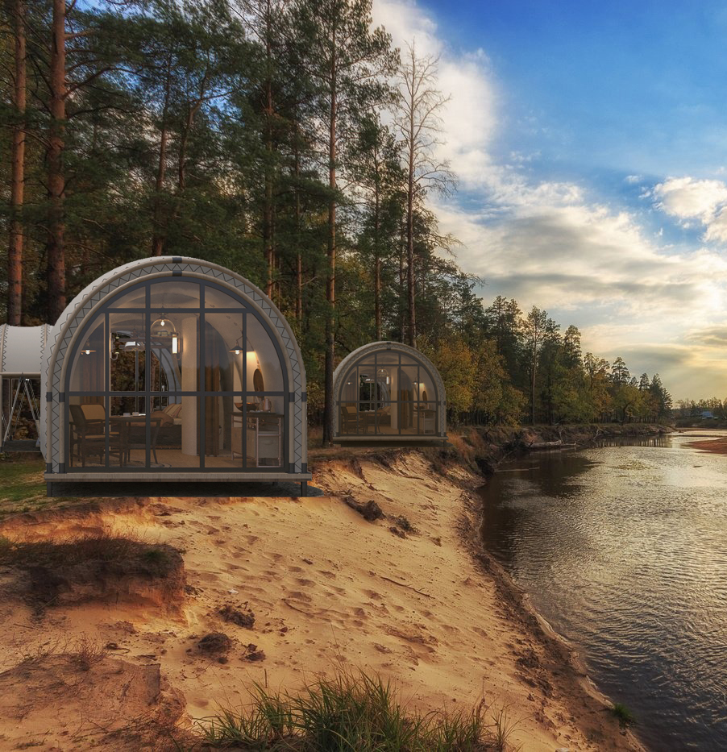


Мобильный жилой модуль временного пребывания
1

Slide 2


АКТУАЛЬНОСТЬ ПРОЕКТА
Жилой модуль, актуальность этого проекта обусловлена неспокойной обстановкой в мире. Модуль дает возможность быстро разместить население, которое осталось без места жительства.
Надо поменять на тренд

Slide 3

ПРОБЛЕМАТИКА
население, оставшееся без места жительства
повреждение жилых и социальных помещений при катастрофах
ограниченность в средствах, ресурсах и времени
Боль плохие условия размещения людей
Долго предоставляются жильщные условия
3

Slide 4

РЕШЕНИЕ
Быстро возводимые конструкции, в которых есть все условия для благоприятного проживания, в которых используются малобюджетные композитные материалы, сэндвич-панелей, тентовых конструкций
? Расходы государства ?
4

Slide 5

ЦЕЛЕВАЯ АУДИТОРИЯ
Люди, пострадавшие при природных катаклизмах, пожарах и боевых действиях.
Коммерческие организации +
Потребители и потенциальные клиенты
Региональный органы власти
5

Slide 6
ЦЕННОСТЬ, ЦЕННОСТНОЕ ПРЕДЛОЖЕНИЕ
Мы, мобильный жилой модуль, помогаем государственным организациям в реализации гуманитарной помощи и организации работ оперативных групп в ситуациях повышенной опасности.
Решать проблему ограниченных ресурсов и времени
с помощью технологии модульных конструкций и как результат получаем своевременное восстановление жилых пространств .
Конкретика
6

Slide 7
БИЗНЕС-МОДЕЛЬ*
БИЗНЕС-МОДЕЛЬ – продажа технологии,* готовых сборных конструкций модульных жилых пространств благотворительным организациям, государственным структурам и частным социальным фондам, осуществляющим гуманитарную деятельность.
Строительство и военные
7

Slide 8
Конкуренты и Рынок

Slide 9
ТЕКУЩИЕ РЕЗУЛЬТАТЫ
На данный момент проект находится в стадии разработки и поиска благотворительных программ от фондов, заинтересованных в покупке нашего продукта. Также ведется поиск подрядчиков, способных изготовить модульные конструкции из оптимальных материалов.
Дорожная карта развития (название)
Результат с цифрами

Slide 10

ПЛАНЫ РАЗВИТИЯ на год-два
Планы развития, основные укрупненные задачи
изучить использование модульных конструкций в местах ЧП прототип
проанализировать современные методы и принципы в использовании жилых модулей
определить основные материалы, используемые при проектировании малобюджетных, быстровозводимых архитектурных сооружений
сформулировать концепцию проекта благоустройства городской среды за счет универсальных модульных архитектурно-строительных сооружений
План-график на ближайшие 2-4 недели
ЧТО ДЕЛАЕМ | СРОК | ОТВЕТСТВЕННЫЙ
изучить аналоги и применение жилых модулей | 1 неделя
проанализировать современные методы и принципы в использовании модульных сооружений | 1 неделя
определить основные материалы, используемые при проектировании малобюджетных, быстровозводимых архитектурных сооружений | 2 недели
сформулировать концепцию проекта благоустройства городской среды за счет универсальных модульных архитектурно-строительных сооружений | 2 недели
10

Slide 11
КОМАНДА СТАРТАПА
РОЛЬ | ФАМИЛИЯ ИМЯ | ФОТО
ЛИДЕР (CEO) | Зотова Софья Регалии если есть
ТЕХНОЛОГ, РАЗРАБОТЧИК (CTO)
МАРКЕТОЛОГ (СMO)
ВАЖНО
При распределении ролей в команде стартапа проговаривать свои сильные стороны и ограничения
в отношении выбранной роли
11

Slide 12

КОНТАКТЫ ЛИДЕРА
Зотова Софья
Название проекта и картинка
Слоган
8 917 506 89 33
12

